Slide 1
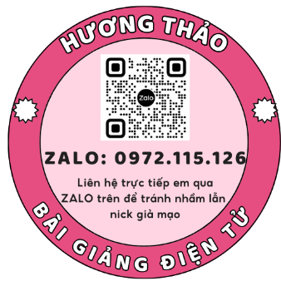



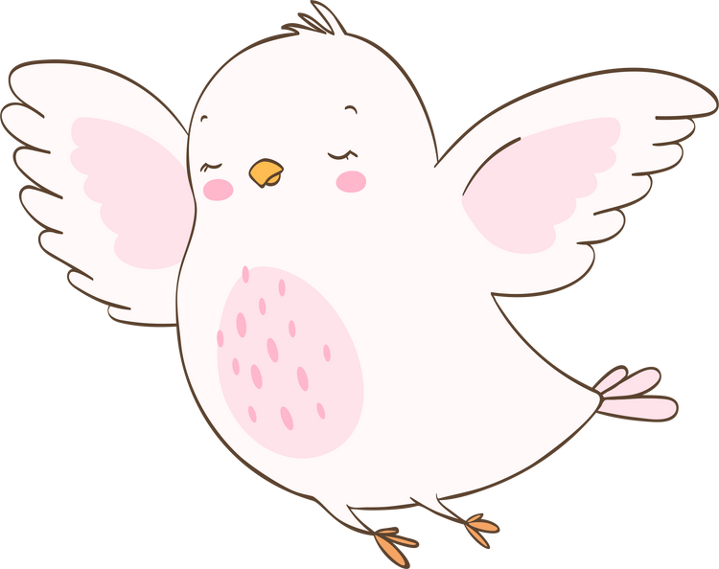

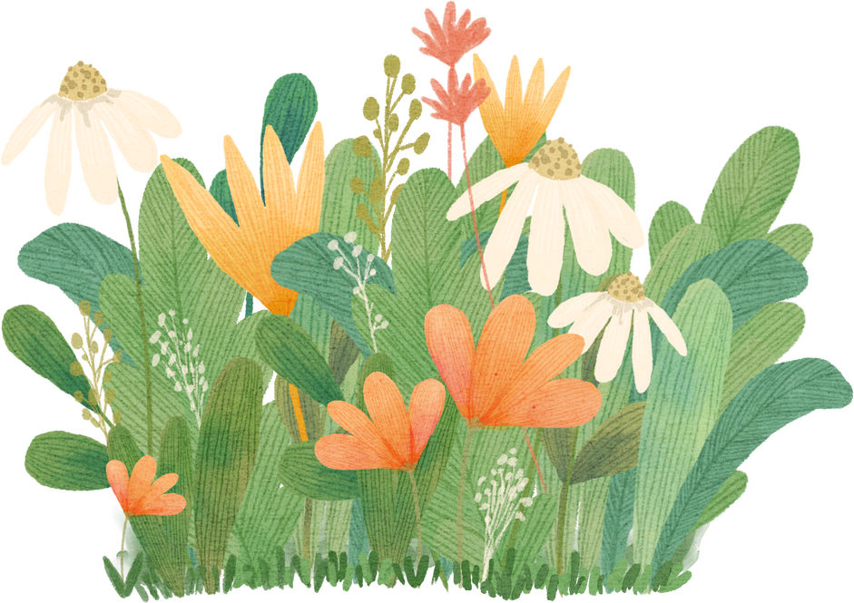
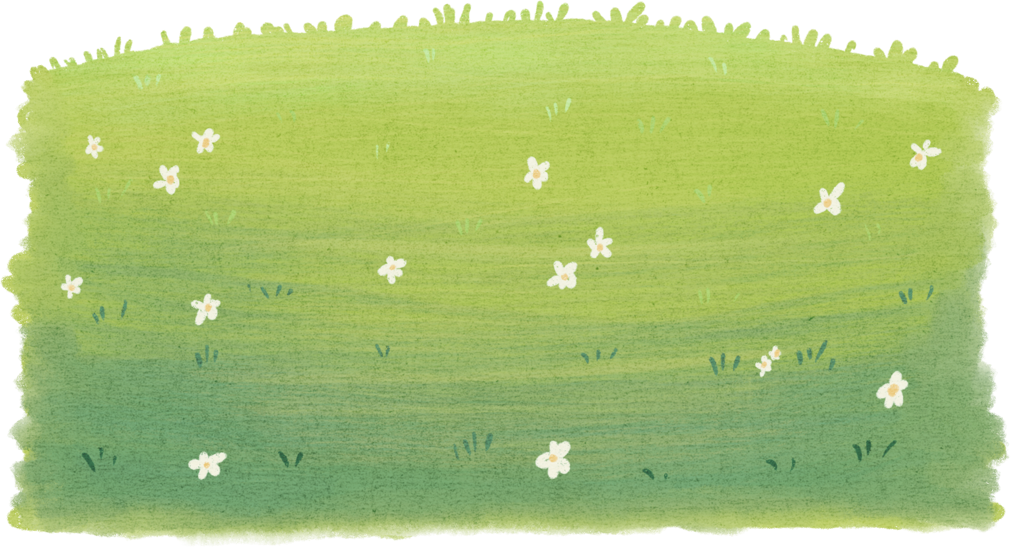

Slide 2




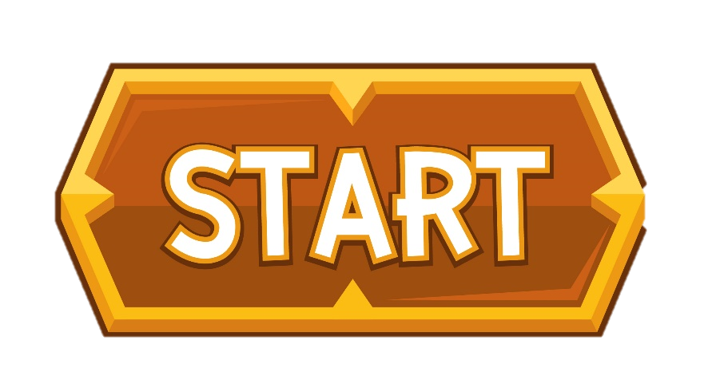






Slide 3








Học tiếp

Slide 4

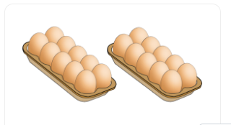


Số?
20

Slide 5
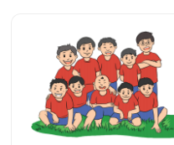
Số?
10

Slide 6
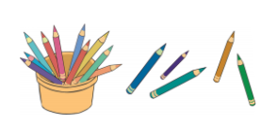
Số?
15

Slide 7
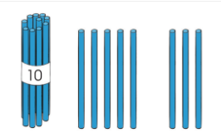
Số?
18

Slide 8


(Tiết 2)

Slide 9


Slide 10






1
Số?
a)
13
14
b)
14
15
c)
14
15
d)
18
19
e)
13
15
g)
17
19

Slide 11
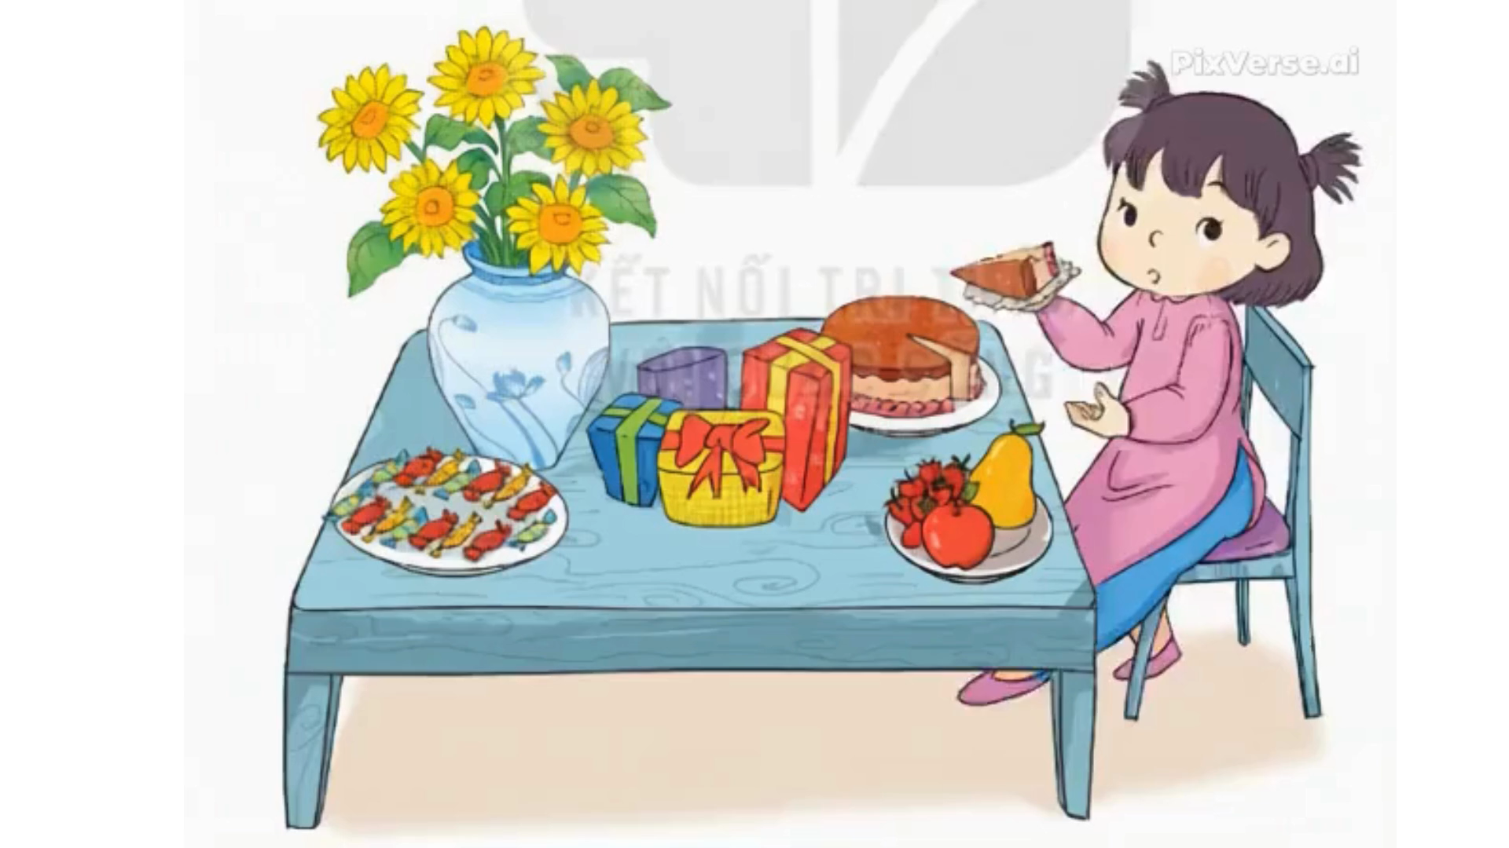

Slide 12
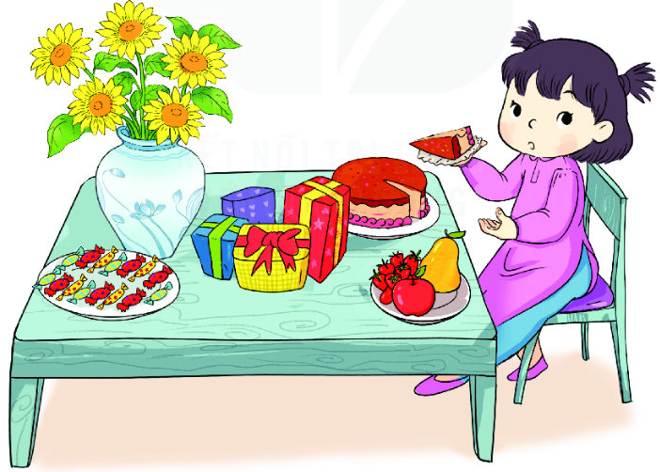
2
Quan sát tranh rồi trả lời
Trên bàn có:
a. Mấy cái kẹo?
15 cái kẹo
b. Mấy gói quà?
4 gói quà
c. Mấy bông hoa?
5 bông hoa

Slide 13
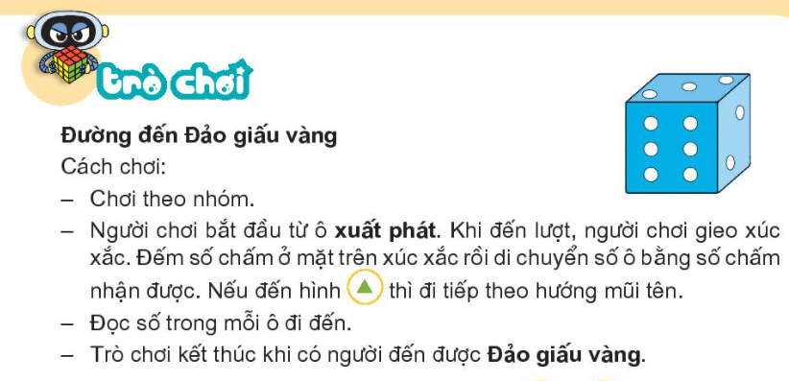

Slide 14
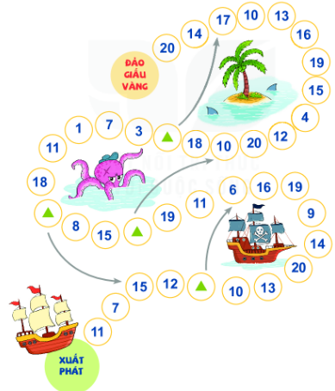

Slide 15


